Slide 1

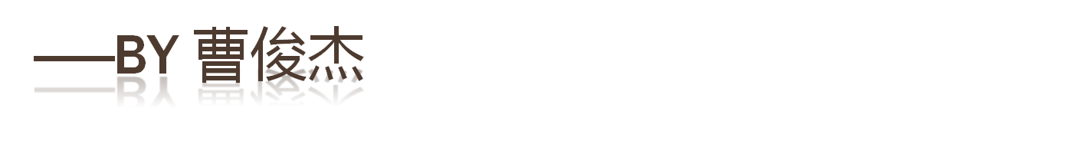
Acm 中的游戏问题

Slide 2
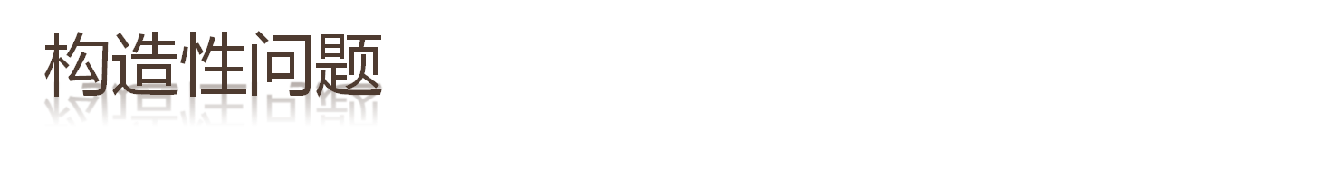
有由N个珠子串成的圆，每次可以从中取下连续的最多K个珠子，且每次最少取一个珠子。取玩最后一个珠子的人胜。问先手能否获胜？
例如，一个10个珠子的圆，取了1个珠子后就成了一个9个珠子的链，再在链的一端取一个珠子就成了8个珠子的链，再在中间取下第四个珠子，就成了两个链，长度为3和4.

Slide 3
如果N<=K，则可以一次性拿完，先手胜
否则，如果K等于1，则每次每人只能拿一个，不存在任何选择和策略，胜负由N的奇偶性决定
否则，当K>1时，先手拿了若干个珠子后，将剩下一个链，此时若后手能一次拿完就直接赢了，若不能一次拿完，后手可以选择在链的中间拿1个或者2个，产生两个完全相同的链。此时无论先手怎么走，后手就模仿先手的做法。所以后手必胜。

Slide 4
有一个N*M的矩形，每个格子里都有巧克力，两个人轮流吃，吃的时候需要先选定一个未被吃掉巧克力的格子，然后把所有在它上边、右边和右上方的格子里的巧克力都吃掉。吃掉最左下角格子的人输。问先手能赢吗？

Slide 5
解法：
如果是1*1的情况，则先手败
如果是1*2或者2*1的情况，先手胜
否则，先手必胜。因为，先手有两种走法，一种是一开始吃掉最右上角的那格，第二种是吃掉除了最右上角和最小下角以外的某一格。若第一种走法是必胜的，则先手必胜。若第一种走法必败，则在先手采用第一种走法后，后手必然存在一个必胜的走法，而这个必胜的走法是先手可以一开始就采用的。所以先手必胜。
因为只去掉右上角和一整块是等价的

Slide 6
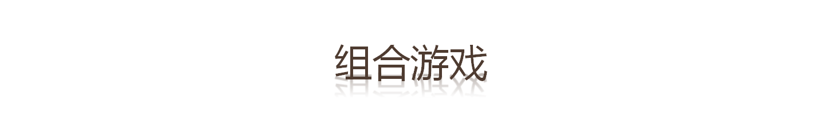
游戏有两个人参与，二者轮流做出决策。且这两个人的决策都对自己最有利。
● 当有一人无法做出决策时游戏结束，无法做出决策的人输。无论二者如何做出决策，游戏可以在有限步内结束。
● 游戏中的同一个状态不可能多次抵达。且游戏不会有平局出现。
● 任意一个游戏者在某一确定状态可以作出的决策集合只与当前的状态有关，而与游戏者无关。

Slide 7
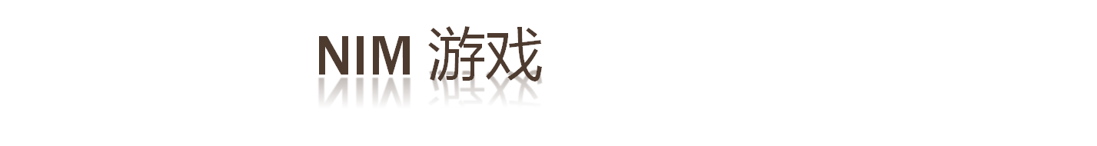
取石子游戏即著名的nim 游戏，游戏规则如下：
■ 桌子上有N 堆石子，游戏者轮流取石子。
■ 每次只能从一堆中取出任意数目的石子，但不能不取。
■ 取走最后一个石子者胜。
问先手胜还是先手败，若先手胜，给出先手第一步该如何走？

Slide 8
证明：对于某个局面(a1,a2,...,an)，若a1^a2^...^an!=0，一定存在某个合法的移动，将ai改变成ai'后满足a1^a2^...^ai'^...^an=0。
不妨设a1^a2^...^an=k，则一定存在某个ai，它的二进制表示在k的最高位上是1（否则k的最高位那个1是怎么得到的）。这时ai^k<ai一定成立。则我们可以将ai改变成ai'=ai^k，此时a1^a2^...^ai'^...^an=a1^a2^...^an^k=0。

Slide 9
给一个有向无环图，在一个点上有一个石子，AB轮流移动石子到当前节点的子节点，无法移动算输,若AB足够聪明，每步都走最好策略，问胜负关系。
若是有若干个石子，问胜负关系？

Slide 10
SG 函数是对游戏图中每一个节点的评估函数。
SG=后继节点中未出现的sg值的最小值
如果当前面对的是0那就是必败局面
对于任意的局面，如果它的SG 值为0，那么它的任何一个后继局面的SG 值不为0；
对于任意的局面，如果它的SG 值不为0，那么它一定有一个后继局面的SG 值为0。

Slide 11
Sg和Nim的区别在于，后继节点的sg的值可能会增大，但是不影响，因为一定存在一种解决办法使其等价。
x1->x2->x3 第一步是A，第二步是B
Nim中x1>x2>x3,但是sg中x2可能大于x1,但是根据sg的性质，x2一定可以推出x1，使先手面对同样的情况
每一个简单SG-组合游戏都可以完全等效成一堆数目为K 的石子，其中K 为该简单游戏的SG 函数值。这样的等效是充要的。

Slide 12
用sg的想法来做一些题目：
1：取石子
石头可以取最多k个
2：Nim游戏
每一堆石子的SG 函数值很显然为该堆石子的数目
3：DAG图移石子

Slide 13
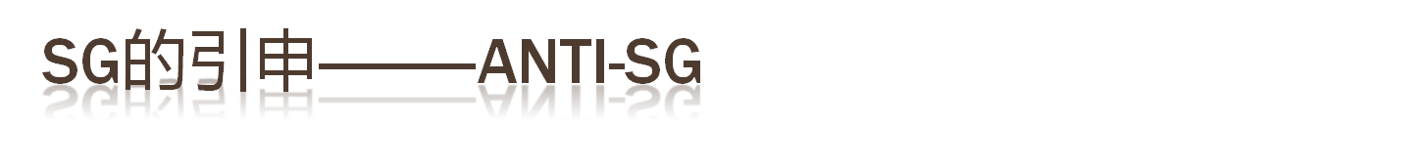
最后没有操作者胜利
定义：规则和普通的SG一样，不过规定的是走最后一步的人败
结论：
（1）SG==0，有某单一游戏的SG>1。先手败
（2）SG!=0，有某单一游戏的SG>1。先手胜
（3）SG==0，无某单一游戏的SG>1。先手胜
（4）SG!=0，无某单一游戏的SG>1。先手败

Slide 14
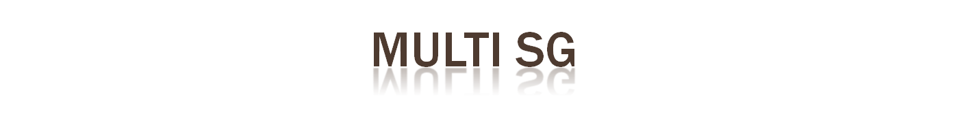
例题
给一堆石子，每次操作是去掉一个然后分成两堆，无法操作的算负，问先后手胜负关系。

Slide 15
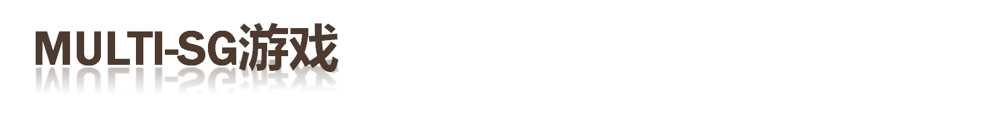
遇到这种情况是我们该怎么办呢？ 可以通过将SG函数适当变形来解决这类问题。 我们先来定义Multi-SG游戏。 [定义]
● Multi-SG游戏规定，在符合拓扑原则的前提下，一个单一游戏的后继可以为多个单一游戏。
● Multi-SG其他规则与SG游戏相同。
刚才的题Sg[1]=0,Sg[2]=0;
Sg[i]=mex{sg[j]^sg[i-j-1]}

Slide 16
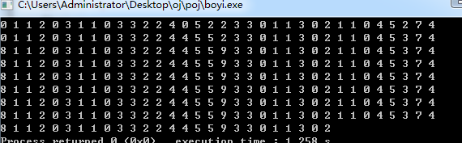
来估计一下复杂度，计算sg[n]的时间复杂度是O(N)，所以复杂度是O(N^2)的，怎么办呢？

Slide 17
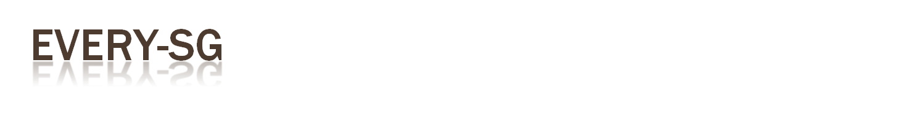
定义：Every-SG 游戏规定，对于还没有结束的单一游戏，游戏者必须对该游戏进行一步决策。Every-SG 游戏的其他规则与普通SG 游戏相同。
解：
如果先手想赢，那么，在做先手必胜的单一游戏时，他肯定是想把战线尽量拉长。在做先手必败的单一游戏时，他肯定是想把游戏尽快结束。
所以如果一个游戏必胜，他下一步一定走到sg=0的点（保证胜利）且结束最晚的点以拖延时间，不然一定会走后继结束最小的点即希望早点结束痛苦

Slide 18
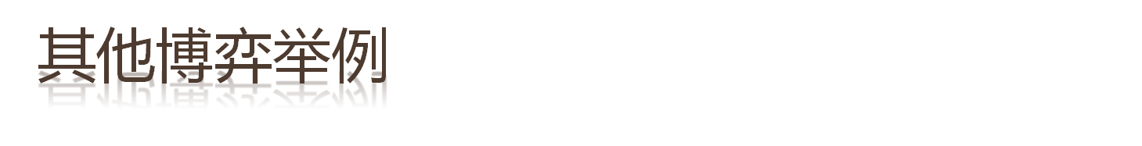
Northcott 博弈
棋盘上黑白子移动不能跨越，看谁不能动
StairCase 博弈——移动石子
差做Nim的石堆
Wythoff 博弈
两堆，一堆任意取或者两堆取同样个数
翻硬币游戏
局面的SG 值为局面中每个正面朝上的棋子单一存在时的SG 值的异或和。
K倍动态减法博弈
二分图博弈（http://bbs.byr.cn/#!article/ACM_ICPC/51469）
两颗不相交的生成树

Slide 19
k倍动态减法游戏：有一个整数S（>=2），先行者在S上减掉一个数x，至少是1，但小于S。之后双方轮流把S减掉一个正整数，但都不能超过先前一回合对方减掉的数的k倍，减到0的一方获胜。问：谁有必胜策论。
DP

Slide 20
算​法​合​集​之​《​组​合​游​戏​略​述​—​—​浅​谈​S​G​游​戏​的​若​干​拓​展​及​变​形​》贾志豪

